Slide 1

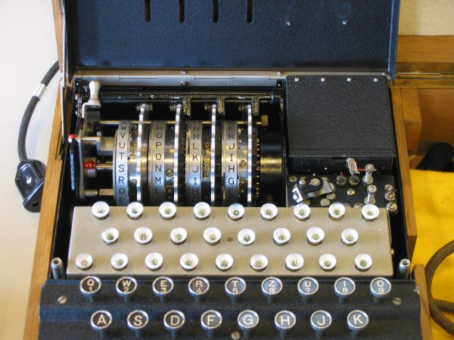
Matera, 22 aprile 2012
Crittografia: da una pratica antica a una teoria moderna
La sicurezza di un sistema crittografico dipende solo dalla segretezza della chiave.
J.G. Kerkhoffs, 1883
Renato Betti – Politecnico di Milano

Slide 2
Matera, 22 aprile 2012
Steganografia
Questo è un giorno speciale, disse il nostro amico. Finalmente ho trovato un
testo di geometria che mi permetterà di passare l'esame. Perché al Politecnico
è abbastanza difficile mantenersi in media con gli esami. Oltre all'orale, c'è lo
scritto da superare, e se non hai un buon eserciziario, ti puoi anche arrangiare
in qualche modo, fare i salti mortali, piangere o pregare, oppure magari fare la verticale davanti al professore. Ma c'è poco da fare. L’esame non lo passi mai.
Questo è un giorno speciale, disse il nostro amico. Finalmente ho trovato un
testo di geometria che mi permetterà di passare l'esame. Perché al Politecnico
è abbastanza difficile mantenersi in media con gli esami. Oltre all'orale, c'è lo
scritto da superare, e se non hai un buon eserciziario, ti puoi anche arrangiare
in qualche modo, fare i salti mortali, piangere o pregare, oppure magari fare la verticale davanti al professore. Ma c'è poco da fare. L’esame non lo passi mai.
sono
pauroso e
temo
spesso i
corsi di
geometria
sono pauroso e temo spesso i corsi di geometria
Renato Betti – Politecnico di Milano

Slide 3
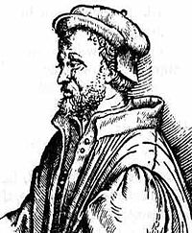
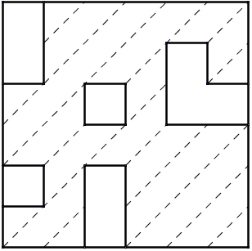
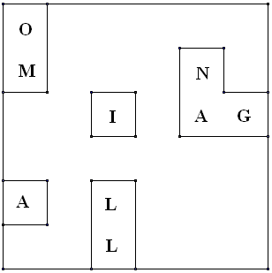
Matera, 22 aprile 2012
Il metodo della griglia (I)
(Girolamo Cardano, De subtilitate, 1550)
O | S | I | S | T | R
M | A | E | A | N | I
E | S | I | A | A | G
N | P | S | A | T | D
A | R | L | B | C | T
I | V | L | D | I | E
OMNIAGALL
Renato Betti – Politecnico di Milano

Slide 4
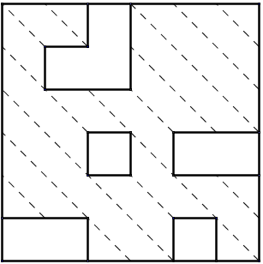
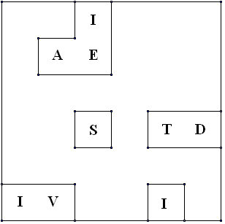
Matera, 22 aprile 2012
Il metodo della griglia (II)
O | S | I | S | T | R
M | A | E | A | N | I
E | S | I | A | A | G
N | P | S | A | T | D
A | R | L | B | C | T
I | V | L | D | I | E
OMNIAGALL
IAESTDIVI
Renato Betti – Politecnico di Milano

Slide 5
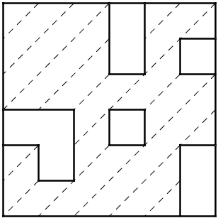
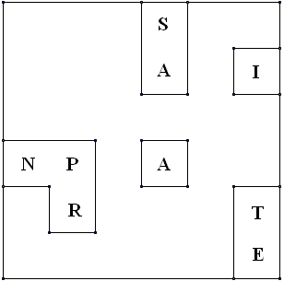
Matera, 22 aprile 2012
Il metodo della griglia (III)
O | S | I | S | T | R
M | A | E | A | N | I
E | S | I | A | A | G
N | P | S | A | T | D
A | R | L | B | C | T
I | V | L | D | I | E
OMNIAGALL
IAESTDIVI
SAINPARTE
Renato Betti – Politecnico di Milano

Slide 6
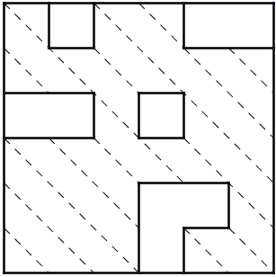
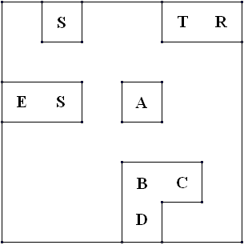
Matera, 22 aprile 2012
Il metodo della griglia (IV)
O | S | I | S | T | R
M | A | E | A | N | I
E | S | I | A | A | G
N | P | S | A | T | D
A | R | L | B | C | T
I | V | L | D | I | E
OMNIAGALL
IAESTDIVI
SAINPARTE
STRESABCD
Renato Betti – Politecnico di Milano

Slide 7
Matera, 22 aprile 2012
Da una pratica antica a una teoria moderna
Crittografia
Crittografia a chiave pubblica
Teoria dei numeri
Renato Betti – Politecnico di Milano

Slide 8
Matera, 22 aprile 2012
Intercettazione del messaggio
T
m
Cifratura
c
Decifrazione
m
R
I
Esempio: decrittazione di Enigma a Bletchey Park (Alan Turing)
Renato Betti – Politecnico di Milano

Slide 9
Matera, 22 aprile 2012
Integrità del messaggio
T
m
Cifratura
c
Decifrazione
m₁
R
c
c₁
I
Esempio: Romeo e Giulietta
Renato Betti – Politecnico di Milano

Slide 10
Matera, 22 aprile 2012
Autenticità del mittente
m
Cifratura
c
Decifrazione
m
T
R
c
c
T₁
I
Non solo esempi di spionaggio: segretezza bancaria, sorteggio a distanza, “conoscenza zero”…
Renato Betti – Politecnico di Milano

Slide 11
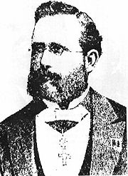
Matera, 22 aprile 2012
Principio di Kerkhoffs
Jean Guillome Kerkhoffs, filologo olandese
(1835-1903) “La criptographie militaire” (1883)
Chiave k
m
Cifratura
c
Decifrazione
m
T
R
I
È bene distinguere fra un breve scambio di lettere ed un metodo crittografico progettato per regolare la corrispondenza in un periodo illimitato di tempo
Renato Betti – Politecnico di Milano

Slide 12
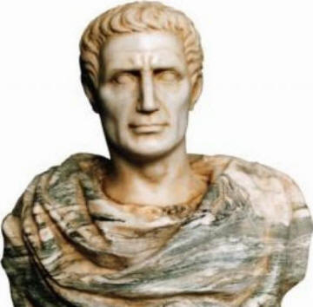
Matera, 22 aprile 2012
Cifrario di Cesare
Svetonio: “Vita Caesarorum”
A B C D E F G H I L M N O P Q R S T U V Z
C D E F G H I L M N O P Q R S T U V Z A B
c = m + 2
21 cifrari distinti
Esempio:
OMNI A GAL LI A E ST D I VI S A IN PARTE S TRES
QOPMC ICNNMC GUV FM AMUC MP RCTVGU VTGU
Renato Betti – Politecnico di Milano

Slide 13
Matera, 22 aprile 2012
k = permutazione arbitraria
A B C D E F G H I L M N O P Q R S T U V Z
B N V T F I A L M O P Q Z U C D S H G E R
Cifrari distinti: 21! ≈ 4×10²⁰
(un computer che esamina chiavi al secondo impiega
diecimila anni per una ricerca completa)
uso di parole chiave
Esempio: k = (ave, 4)
A B C D E F G H I L M N O P Q R S T U V Z
T U Z A V E B C D F G H I L M N O P Q R S
Renato Betti – Politecnico di Milano

Slide 14
Matera, 22 aprile 2012
Decrittazione statistica
lett. freq. lett. freq.
a 10,4 n 6,6
b 1,0 o 8,6
c 4,3 p 3,3
d 3,6 q 0,6
e 12,6 r 6,6
f 0,7 s 6,0
g 2,0 t 6,0
h 1,2 u 3,0
i 11,6 v 1,6
l 6,6 z 1,0
_{m 2,6}
Renato Betti – Politecnico di Milano

Slide 15
Matera, 22 aprile 2012
Esempio:
OMNIA GALL IA EST DIV I SA I N PARTES TRE S
I GHDT BT FFDT VOP ADRDOT DH LTDPVO PNVO
A = 1 | L = 1
B = 1 | N = 1
D = 6 | O = 4
F = 2 | P = 3
G = 1 | R = 1
H = 2 | T = 5
I = 1 | V = 3
A, E, I
R, S, T
A, E, I
Renato Betti – Politecnico di Milano

Slide 16
Matera, 22 aprile 2012
Lo scarabeo d'oro
Edgar Allan Poe (1843)
8 = 33
; = 26
4 = 19
+ ) = 16
* = 13
5 = 12
6 = 11
! 1 = 8
0 = 6
9 2 = 5
: 3 = 4
? = 3
` = 2
- . = 1
E.A. Poe (1809-1849)
53++!305))6*;4826)4+.)4+);806*;48!8`60))85;]8*:+*8!83(88)5*!;46(;88*96*?;8)*+(;485);5*!2:*+(;4956*2(5* -4)8`8*; 4069285);)6 !8)4++; 1( +9;48081;8:8+1;48!85;4)485!528806*81(+9;48;(88;4(+?34;48)4+;161;:188;+?;
Renato Betti – Politecnico di Milano

Slide 17
Matera, 22 aprile 2012
I cifrari polialfabetici
Come rendere uguali le frequenze?
Omofoni
a → 11, 18, 37, 67, 54, 12, 43, 47, 98, 22
b → 72
c → 15, 29, 92, 32
d → 10, 36, 66
………
Nulle
QUELQRAMOUDELQLAGOUDIDCOMO...
Renato Betti – Politecnico di Milano

Slide 18
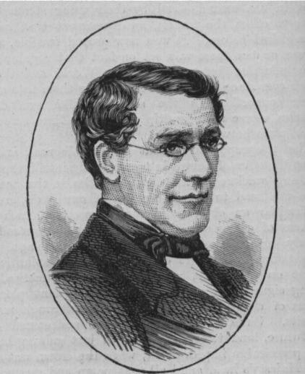
Matera, 22 aprile 2012
Cifrario di Playfair (1854)
Y | Z | A | V | E
B | C | D | F | G
H | IJ | K | L | M
N | O | P | Q | R
S | T | U | V | X
Charles Wheatstone,
1802-1875
GALLIA EST DIVISA IN PARTES TRES
G A LX LI AE ST DI VI SA IN PA RT ES TR ES
DE MV MK VY TU CK UL UY HO KU OX YX XO YX
Renato Betti – Politecnico di Milano

Slide 19
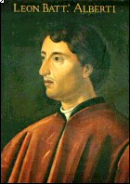
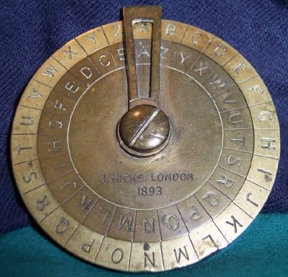
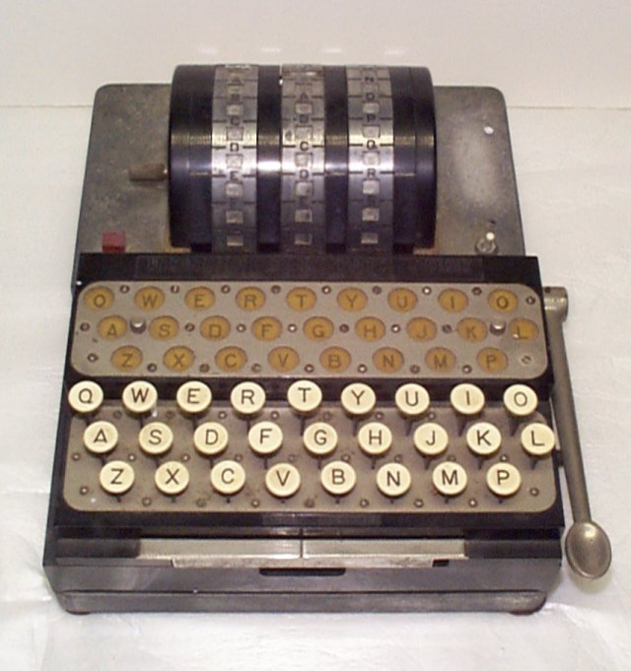
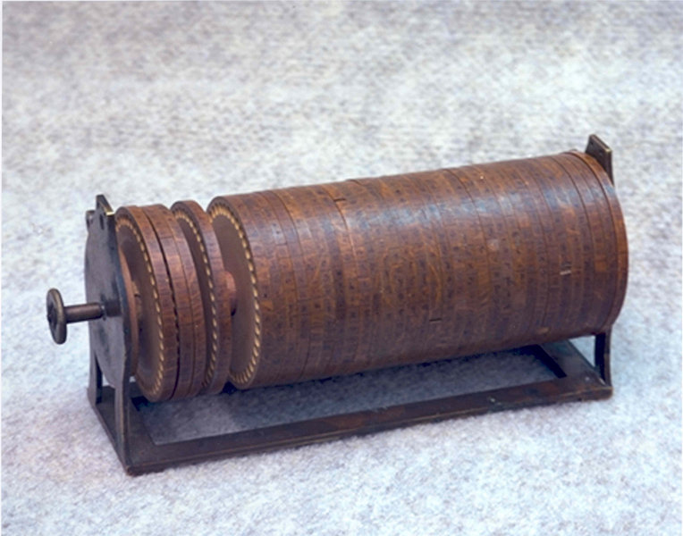
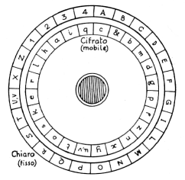
Matera, 22 aprile 2012
Leon Battista Alberti (1404-1472): “De cifris (1466)”
Renato Betti – Politecnico di Milano

Slide 20
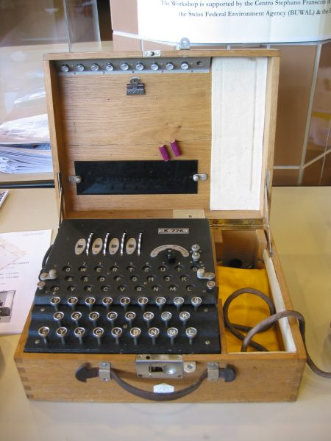
Matera, 22 aprile 2012
Enigma
Renato Betti – Politecnico di Milano

Slide 21
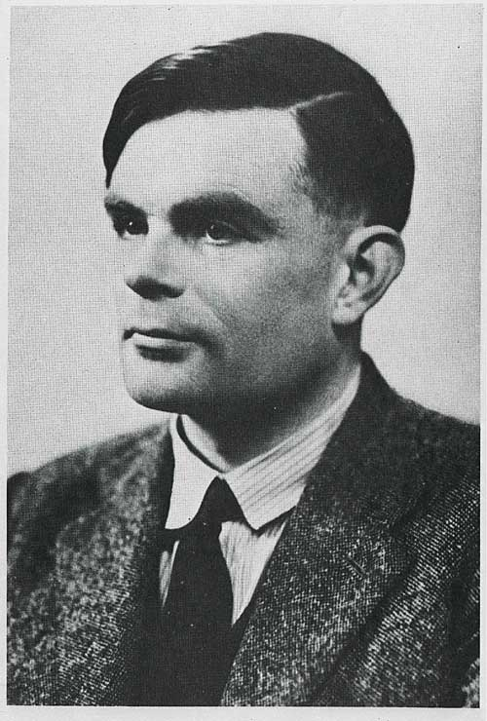
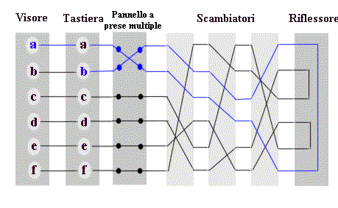
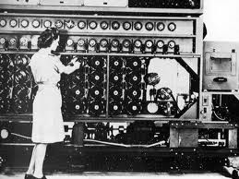
Matera, 22 aprile 2012
Alan Turing (1912-1954)
Renato Betti – Politecnico di Milano

Slide 22
Matera, 22 aprile 2012
Cifrario di Vigenère
A B C D E F G H I L M N O P Q R S T U V Z
B C D E F G H I L M N O P Q R S T U V Z A
C D E F G H I L M N O P Q R S T U V Z A B
D E F G H I L M N O P Q R S T U V Z A B C
E F G H I L M N O P Q R S T U V Z A B C D
F G H I L M N O P Q R S T U V Z A B C D E
G H I L M N O P Q R S T U V Z A B C D E F
H I L M N O P Q R S T U V Z A B C D E F G
I L M N O P Q R S T U V Z A B C D E F G H
L M N O P Q R S T U V Z A B C D E F G H I
M N O P Q R S T U V Z A B C D E F G H I L
N O P Q R S T U V Z A B C D E F G H I L M
O P Q R S T U V Z A B C D E F G H I L M N
P Q R S T U V Z A B C D E F G H I L M N O
Q R S T U V Z A B C D E F G H I L M N O P
R S T U V Z A B C D E F G H I L M N O P Q
S T U V Z A B C D E F G H I L M N O P Q R
T U V Z A B C D E F G H I L M N O P Q R S
U V Z A B C D E F G H I L M N O P Q R S T
V Z A B C D E F G H I L M N O P Q R S T U
Z A B C D E F G H I L M N O P Q R S T U V
Renato Betti – Politecnico di Milano

Slide 23
Matera, 22 aprile 2012
Esempio:
t o r n a s u b i t o a c a s a …
d o ma n i d oman i d o ma ….
Renato Betti – Politecnico di Milano

Slide 24
Matera, 22 aprile 2012
A B C D E F G H I L M N O P Q R S T U V Z
B C D E F G H I L M N O P Q R S T U V Z A
C D E F G H I L M N O P Q R S T U V Z A B
D E F G H I L M N O P Q R S T U V Z A B C
E F G H I L M N O P Q R S T U V Z A B C D
F G H I L M N O P Q R S T U V Z A B C D E
G H I L M N O P Q R S T U V Z A B C D E F
H I L M N O P Q R S T U V Z A B C D E F G
I L M N O P Q R S T U V Z A B C D E F G H
L M N O P Q R S T U V Z A B C D E F G H I
M N O P Q R S T U V Z A B C D E F G H I L
N O P Q R S T U V Z A B C D E F G H I L M
O P Q R S T U V Z A B C D E F G H I L M N
P Q R S T U V Z A B C D E F G H I L M N O
Q R S T U V Z A B C D E F G H I L M N O P
R S T U V Z A B C D E F G H I L M N O P Q
S T U V Z A B C D E F G H I L M N O P Q R
T U V Z A B C D E F G H I L M N O P Q R S
U V Z A B C D E F G H I L M N O P Q R S T
V Z A B C D E F G H I L M N O P Q R S T U
Z A B C D E F G H I L M N O P Q R S T U V
Renato Betti – Politecnico di Milano

Slide 25
Matera, 22 aprile 2012
Esempio:
t o r n a s u b i t o a c a s a …
d o ma n i d oman i d o ma ….
z
Renato Betti – Politecnico di Milano

Slide 26
Matera, 22 aprile 2012
A B C D E F G H I L M N O P Q R S T U V Z
B C D E F G H I L M N O P Q R S T U V Z A
C D E F G H I L M N O P Q R S T U V Z A B
D E F G H I L M N O P Q R S T U V Z A B C
E F G H I L M N O P Q R S T U V Z A B C D
F G H I L M N O P Q R S T U V Z A B C D E
G H I L M N O P Q R S T U V Z A B C D E F
H I L M N O P Q R S T U V Z A B C D E F G
I L M N O P Q R S T U V Z A B C D E F G H
L M N O P Q R S T U V Z A B C D E F G H I
M N O P Q R S T U V Z A B C D E F G H I L
N O P Q R S T U V Z A B C D E F G H I L M
O P Q R S T U V Z A B C D E F G H I L M N
P Q R S T U V Z A B C D E F G H I L M N O
Q R S T U V Z A B C D E F G H I L M N O P
R S T U V Z A B C D E F G H I L M N O P Q
S T U V Z A B C D E F G H I L M N O P Q R
T U V Z A B C D E F G H I L M N O P Q R S
U V Z A B C D E F G H I L M N O P Q R S T
V Z A B C D E F G H I L M N O P Q R S T U
Z A B C D E F G H I L M N O P Q R S T U V
Renato Betti – Politecnico di Milano

Slide 27
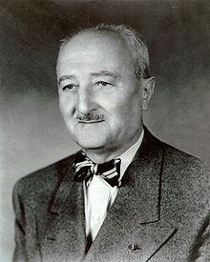
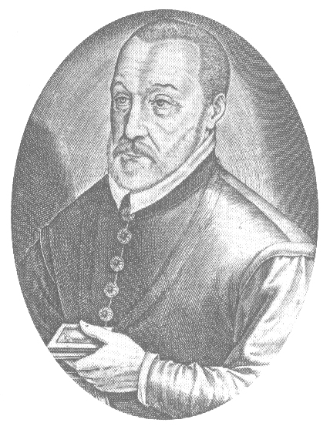
Matera, 22 aprile 2012
Esempio:
t o r n a s u b i t o a c a s a …
d o ma n i d oman i d o ma ….
z
d
e n n d a p u t c i f o f a…
Blaise de Vigenère (1523-1596), diplomatico francese
Friedrich Kasiski (1805-1881), generale prussiano
William Friedman (1891-1969), generale USA
Renato Betti – Politecnico di Milano

Slide 28
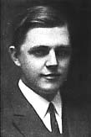
Matera, 22 aprile 2012
Cifrari perfetti
Criterio: in un cifrario perfetto, la chiave deve contenere
tanta informazione quanto i possibili messaggi
Cifrario di Vernam (1917)
Gilbert Vernam (1890-1960), ingegnere delle
telecomunicazioni
m
c
m
T
m + k
c - k
R
k
Renato Betti – Politecnico di Milano

Slide 29
Matera, 22 aprile 2012
La chiave pubblica (1976)
canale simmetrico
T
R
canale asimmetrico
R
T
funzioni “a trabocchetto”
m
c
m
T
cifra
decifra
R
I
Renato Betti – Politecnico di Milano

Slide 30
Matera, 22 aprile 2012
Scambio delle chiavi
a
a
N
N
a
b
a
b
T
N
R
N
b
b
N
N
Renato Betti – Politecnico di Milano

Slide 31
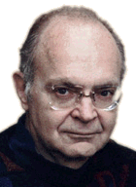
Matera, 22 aprile 2012
Nº cifre
Primalità
Fattorizzaz.
20 10 sec. 24 min.
50 15 sec. 4 ore
100 40 sec. 74 anni
200 10 min. 4· 10⁹ anni
1000 1 sett. 3·10⁴³ anni
Fonte: D.E. Knuth, 1982
Renato Betti – Politecnico di Milano

Slide 32
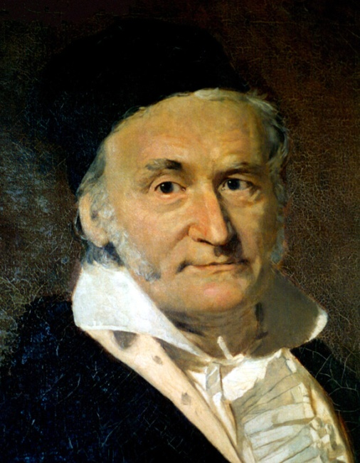


Matera, 22 aprile 2012
Aritmetica modulare
C.F.Gauss, 1777-1855
$$Z_{n}=\left\{0, 1, 2, …, n−1\right\}$$
Teorema: In l’equazione di primo grado ax = 1 ha un’unica soluzione se e solo se MCD (a,n) = 1
$$Z_{n}$$
Renato Betti – Politecnico di Milano

Slide 33
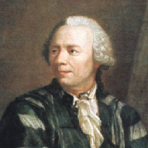
Matera, 22 aprile 2012
La funzione “indicatrice” di Eulero
φ(n) = numero di interi minori di n e primi
con n
φ(1) = 0
φ(2) = 1 1
φ(3) = 2 1 2
φ(4) = 2 1 2 3
φ(5) = 4 1 2 3 4
φ(6) = 2 1 2 3 4 5
φ(7) = 6 1 2 3 4 5 6
………
φ(p) = p-1 se e solo se p è primo
Renato Betti – Politecnico di Milano

Slide 34
Matera, 22 aprile 2012
Il calcolo di φ(n) equivale, computazionalmente, alla
scomposizione in fattori primi di n
Teorema (moltiplicatività della φ di Eulero). Se
MCD(a,b) = 1 allora φ(ab) = φ(a) φ(b)
Teorema (di Eulero-Fermat). Se MCD (a, φ(n)) = 1 allora, in si ha:
Renato Betti – Politecnico di Milano

Slide 35
Matera, 22 aprile 2012
Chiave pubblica (RSA, 1978)
R sceglie e pubblica la propria chiave pubblica (e,n),
tale che MCD (e, φ(n)) = 1
R calcola ma non pubblica la soluzione d dell’equazione ex = 1 in (e·d = kφ(n) + 1)
Se m è il messaggio in chiaro (che si suppone < n), allora il messaggio in codice è c = m^{e} in
m
c
m
T
m^{e} (in )
c^{d} (in )
R
Renato Betti – Politecnico di Milano

Slide 36
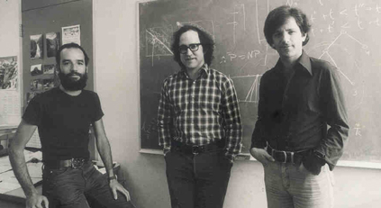
Matera, 22 aprile 2012
Ricostruzione del messaggio in chiaro m
c^{d} = (m^{e})^{d} = m^{ed} = m^{kφ(n)+1} = m^{kφ(n)}·m (in )
Perché solo R è in grado di ricostruire il messaggio in chiaro m ?
Perché conosce φ(n) e quindi può risolvere l’equazione
ex = 1 in
n = p ·q
φ(n) = (p -1) ·(q -1)
Renato Betti – Politecnico di Milano

Slide 37
Matera, 22 aprile 2012
Firma digitale
T sceglie e pubblica la propria chiave pubblica (e,n),
tale che MCD(e, φ(n))=1
T calcola ma non pubblica il coefficiente d tale che:
e·d =1 in
T spedisce il messaggio m con la “firma” m^{d} di :
(m, m^{d} )
R calcola m^{de} in e “riconosce” la firma perché
m^{de} = m in
Renato Betti – Politecnico di Milano

Slide 38
Matera, 22 aprile 2012
Autenticità del mittente
C₁
C₂
C₃
….
C_{n}
n = p ·q
Banca
MCD(e₁,φ(n)) = 1
(e₁, n) chiave pubblica di C₁
(e₂, n) chiave pubblica di C₂
MCD(e₂,φ(n)) = 1
…………………..
d_{i} [con e_{i}d_{i} = 1 in ] è la chiave segreta di C_{i}
C invia il messaggio (C ,C^{d})
Renato Betti – Politecnico di Milano

Slide 39
Matera, 22 aprile 2012
Sorteggio a distanza (testa o croce)
A sceglie n come prodotto di h fattori primi: n = p₁p₂….p_{h}
e lo comunica a B (ma non i fattori, né quanti sono)
B deve indovinare se h è un numero pari o dispari
Se indovina, vince. Altrimenti vince A
B controlla di non essere stato imbrogliato quando A gli
comunica i fattori p₁ p₂ …. p_{h}
Renato Betti – Politecnico di Milano

Slide 40
Matera, 22 aprile 2012
Bibliografia
Sgarro, Crittografia, Muzzio 1985
L. Berardi, A. Beutelspacher, Crittologia, Franco Angeli 1996
S. Singh, Codici e segreti, Rizzoli 1997
C. Giustozzi, A. Monti, E. Zimuel, Segreti, spie, codici cifrati,
Apogeo 1999
P. Ferragina, F. Luccio, Crittografia. Principi, algoritmi,
applicazioni, Bollati Boringhieri 2001
S. Leonesi, C. Toffalori, Numeri e crittografia, Springer Italia 2006
D. Kahn, The codebreakers: the story of secret writing,
Macmillan, 1967
Renato Betti – Politecnico di Milano

Slide 41
Matera, 22 aprile 2012
… segue bibliografia
W. Diffie, M.E.Hellman, New directions in cryptography, IEEE
Trans. Inf. Theory 1976
R. Rivest, A. Shamir, L. Adleman, A method for obtaining digital
signatures and public key cryptosystems, Comm. ACM 1978
N. Koblitz, A course in number theory and cryptography, Springer 1987
A. Salomaa, Public-key cryptography, Springer 1990
C. Pomerance (ed.), Cryptology and computational number theory,
AMS 1990
F.L. Bauer, Decrypted secrets. Methods and maxims of cryptology,
Springer 1997
Renato Betti – Politecnico di Milano

Slide 42
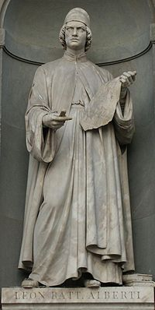
Matera, 22 aprile 2012
Renato Betti – Politecnico di Milano

